Slide 1

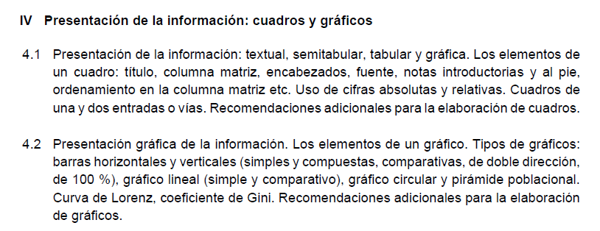
Dr. Carlomagno Araya Alpízar
Catedrático en Estadística

Slide 2
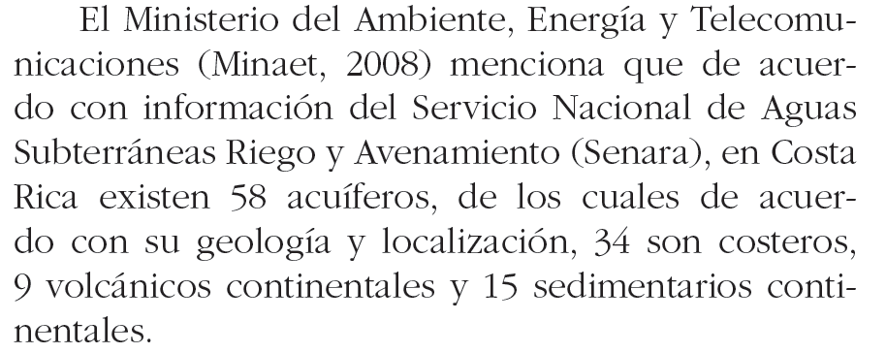
Presentación Textual

Slide 3
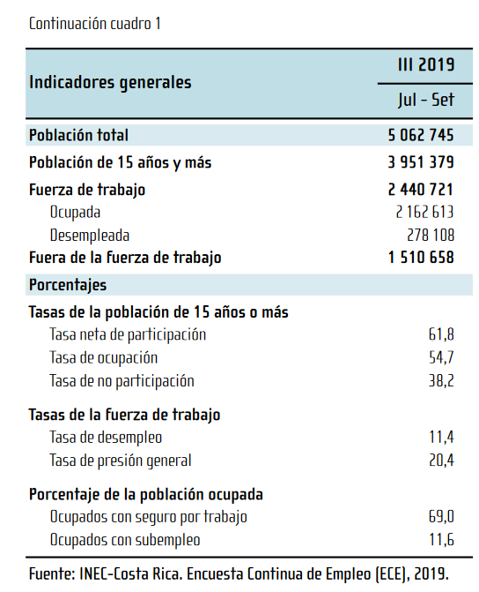
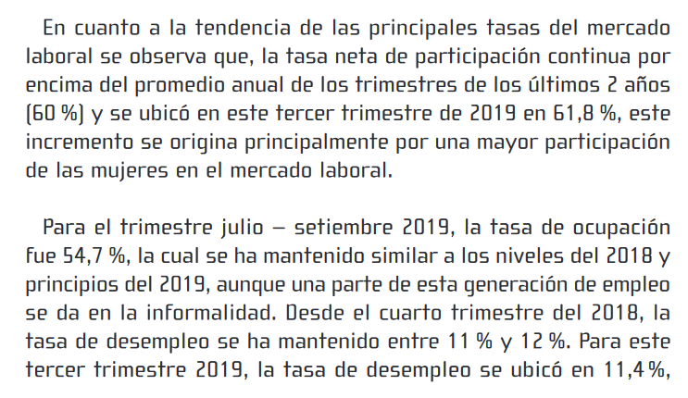
Presentación semitabular (o semitextual)

Slide 4
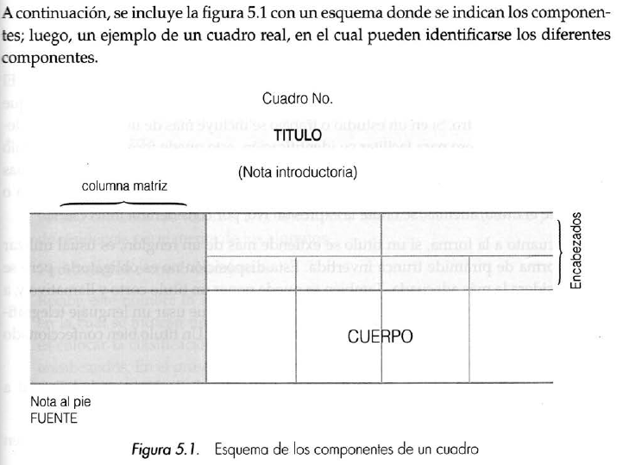
Cuadros Estadísticos

Slide 5
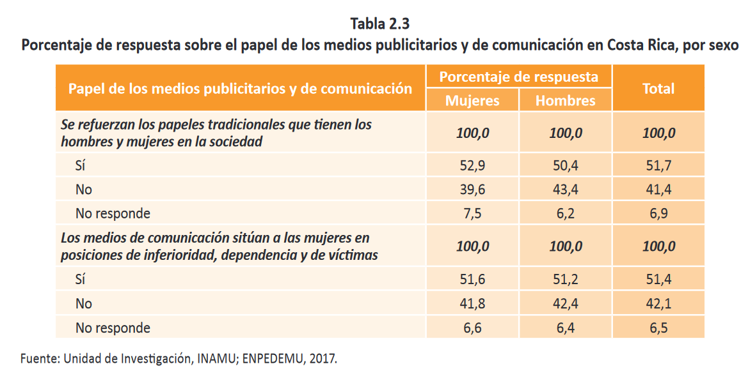

Slide 6
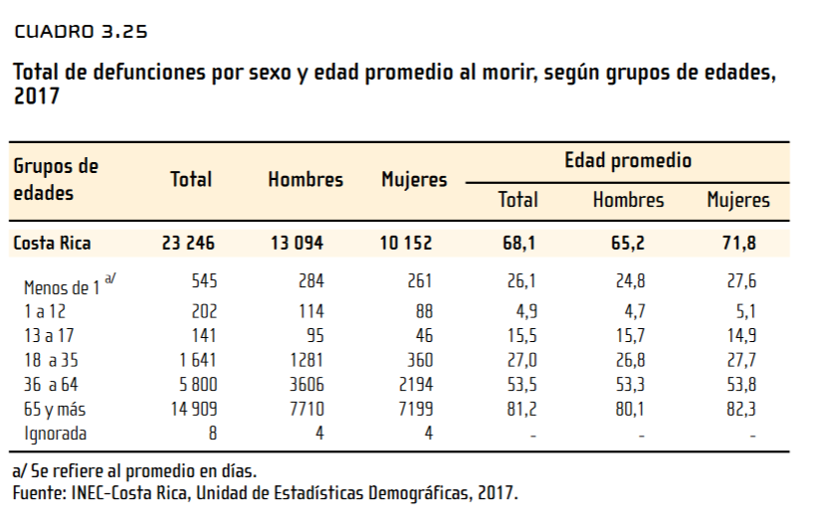

Slide 7
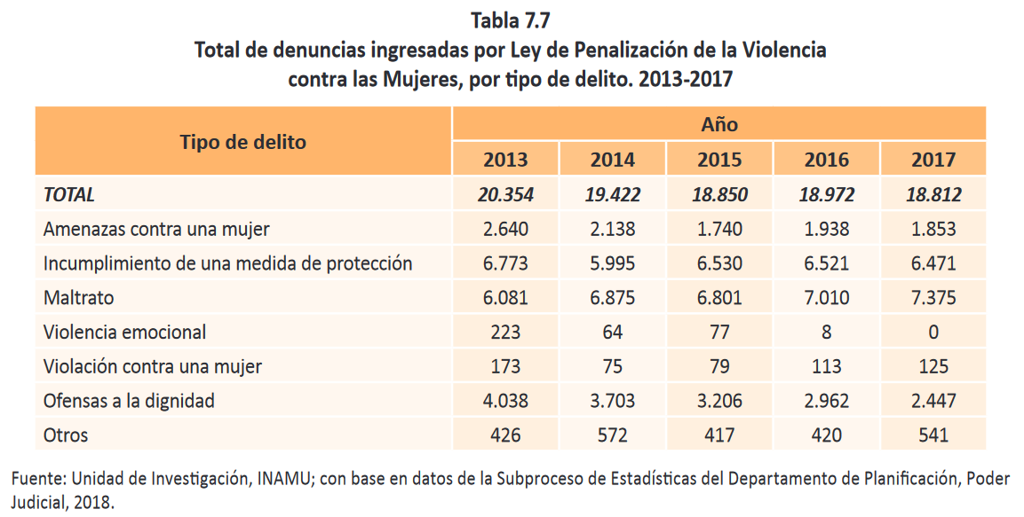

Slide 8
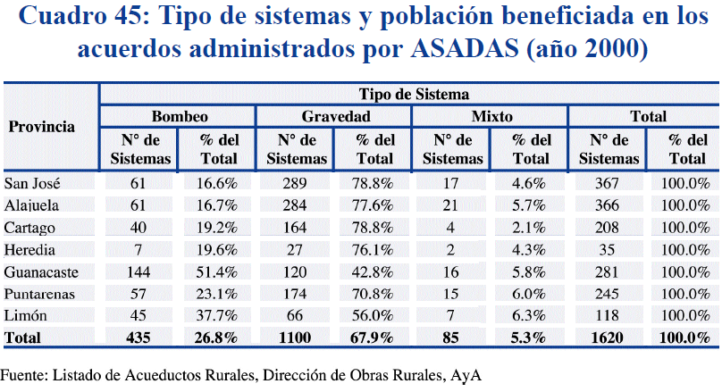
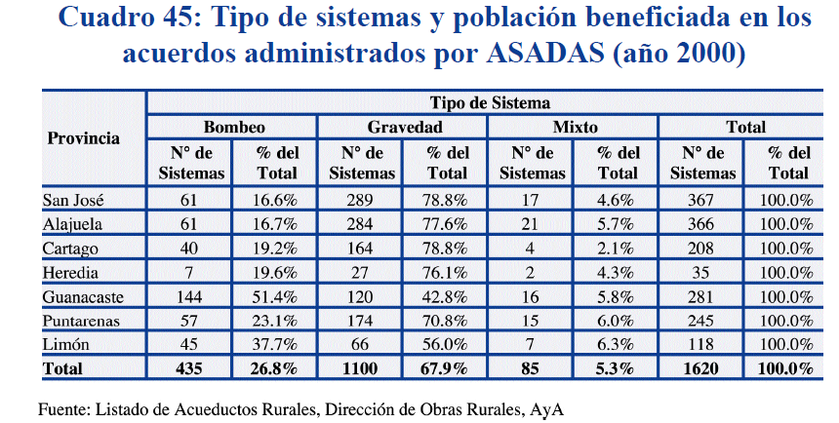

Slide 9
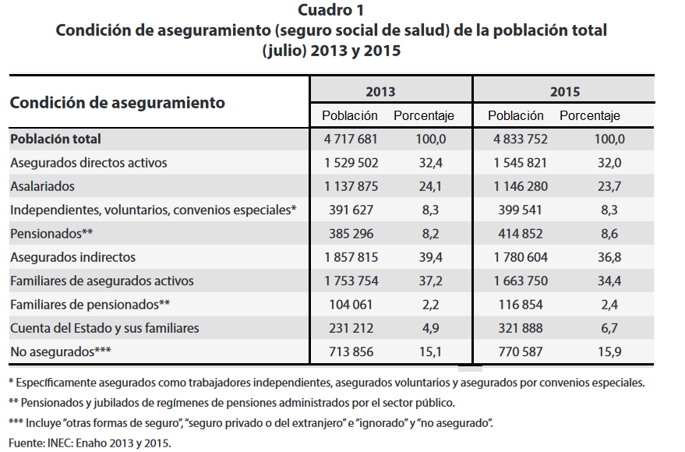
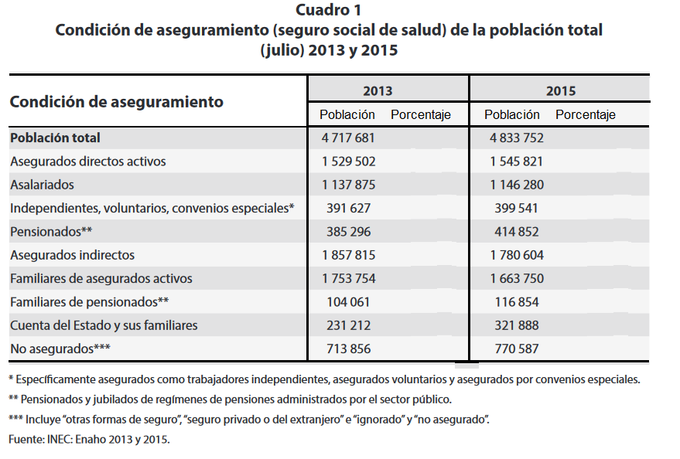

Slide 10
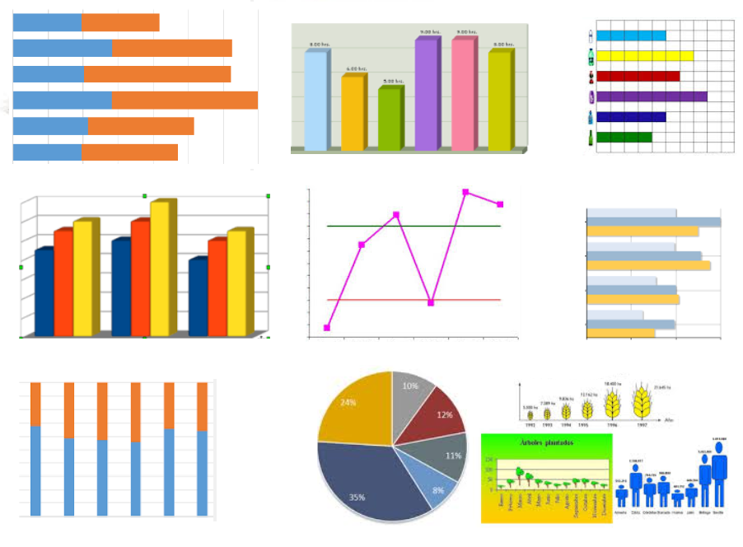
Construcción de Gráficos

Slide 11
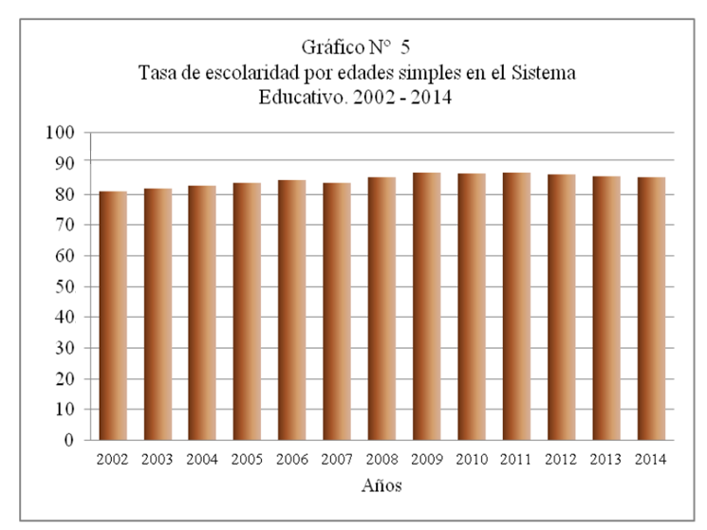
Barras Verticales Simples

Slide 12
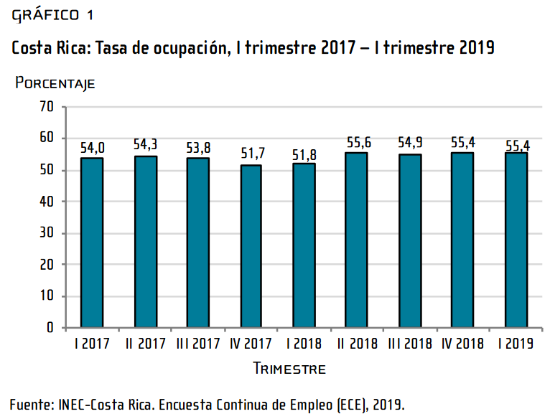

Slide 13
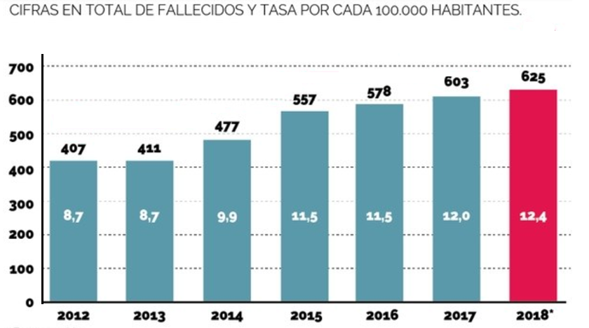

Slide 14
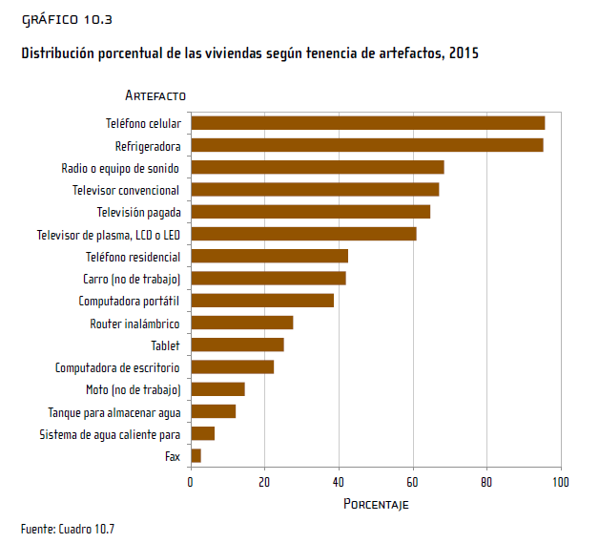
Barras Horizontales Simples

Slide 15
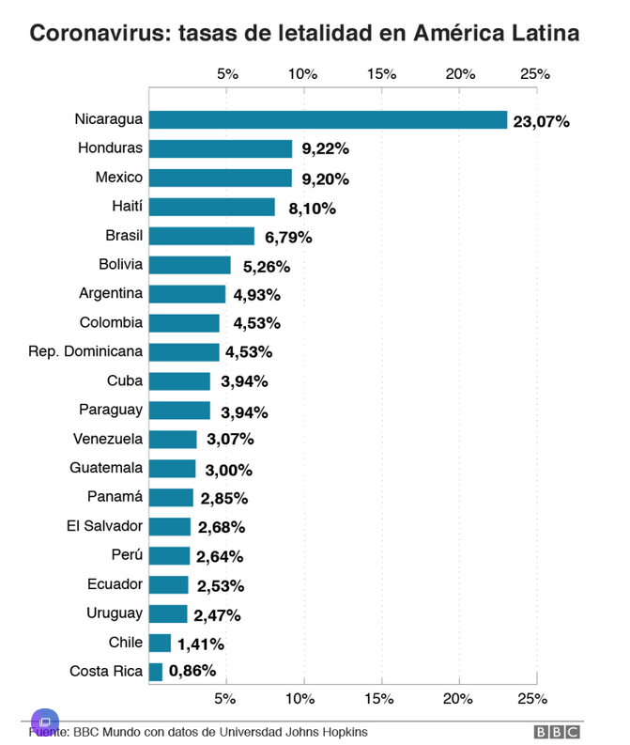

Slide 16
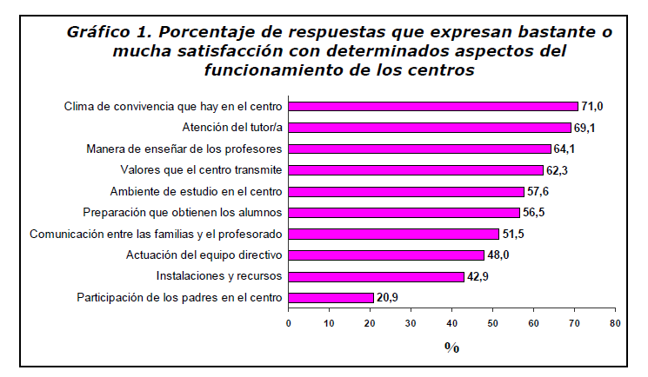

Slide 17
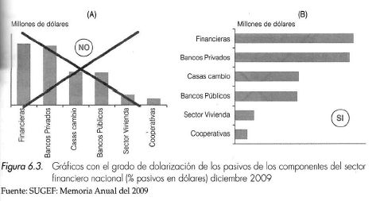

Slide 18
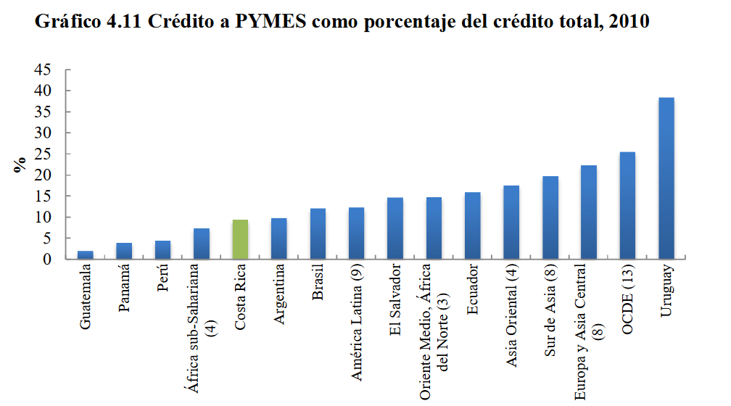

Slide 19
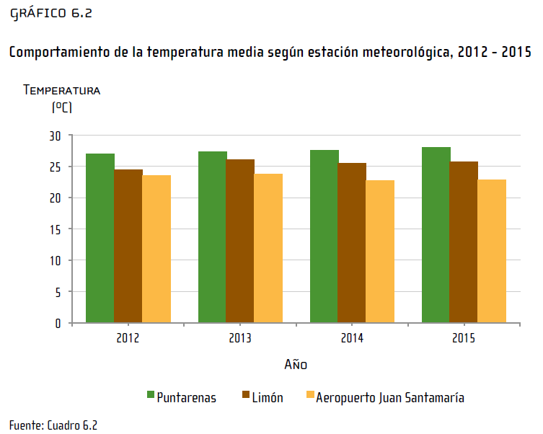
Barras Verticales Comparativas

Slide 20
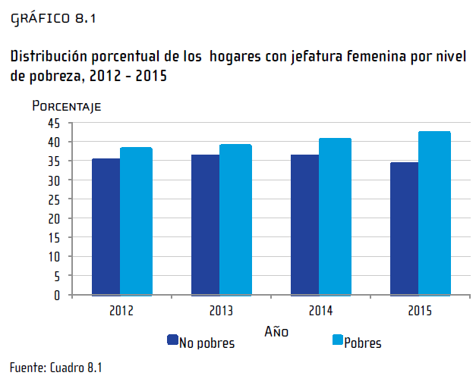

Slide 21
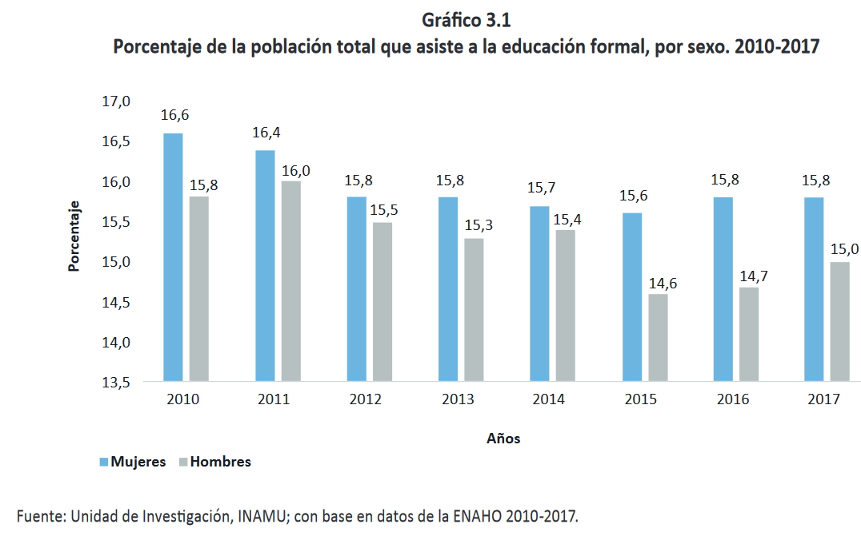
Actividad formativa (tarea)

Slide 22
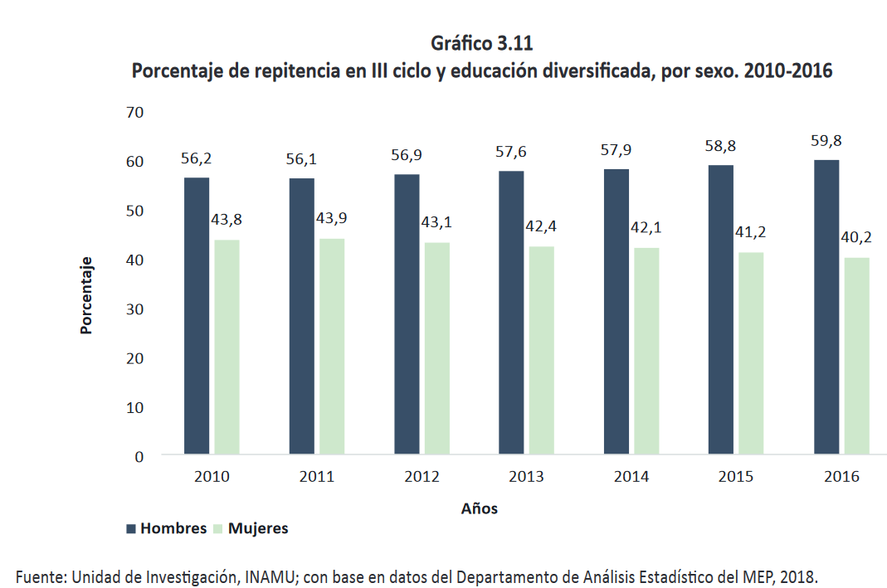

Slide 23
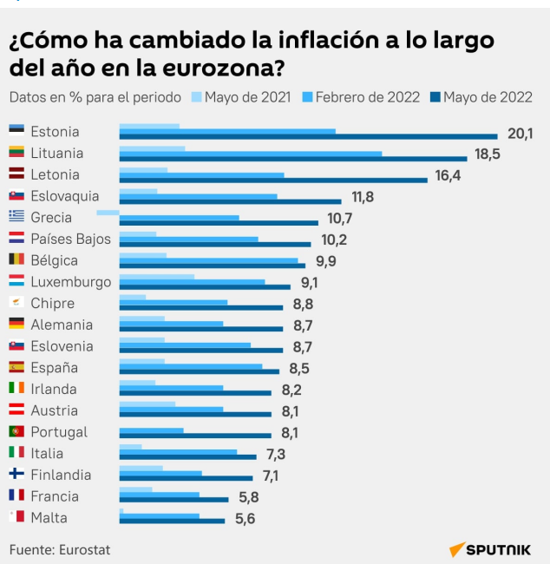
Barras Horizontales Comparativas

Slide 24
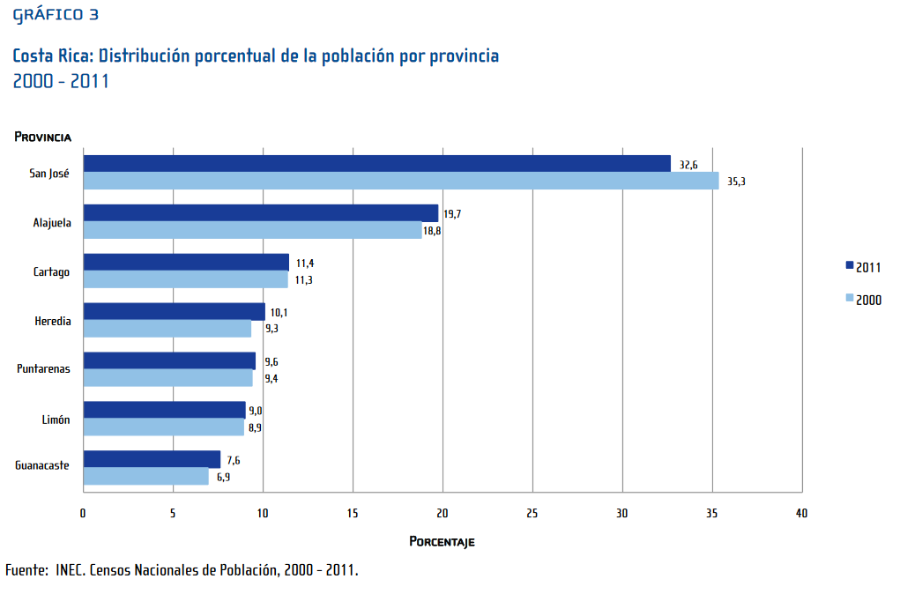

Slide 25
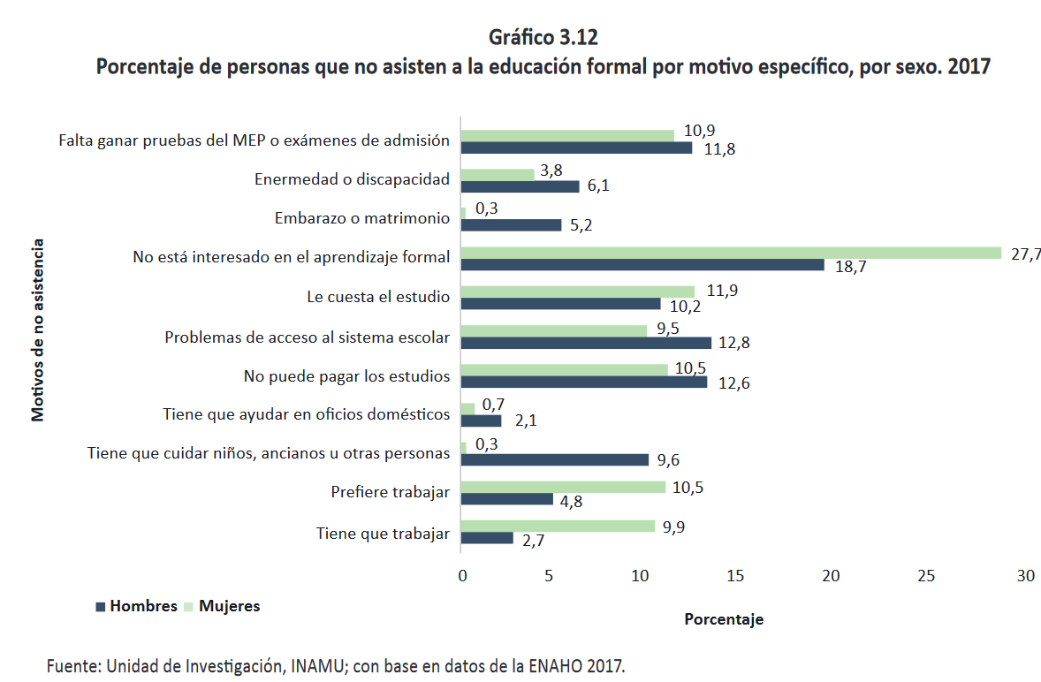

Slide 26
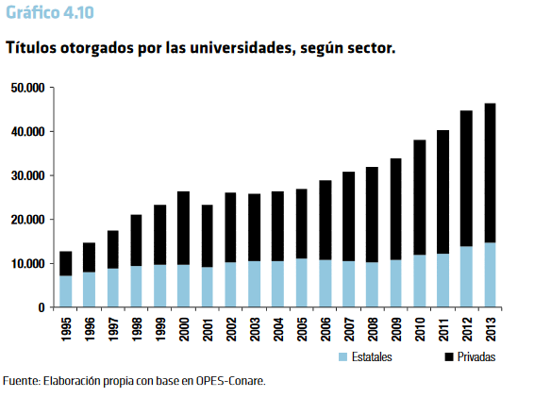
Barras Compuestas Verticales

Slide 27
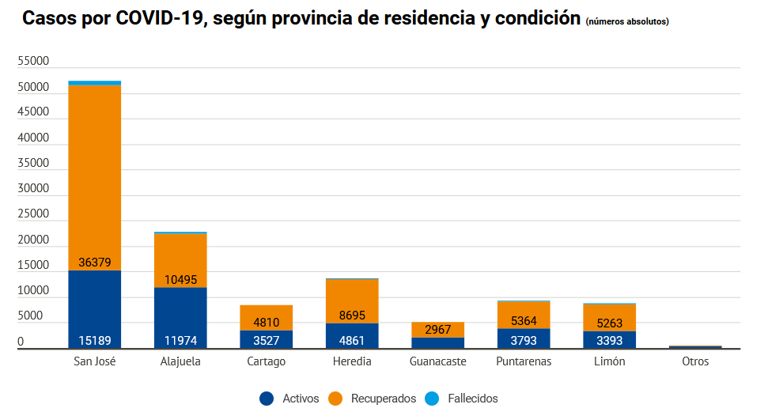
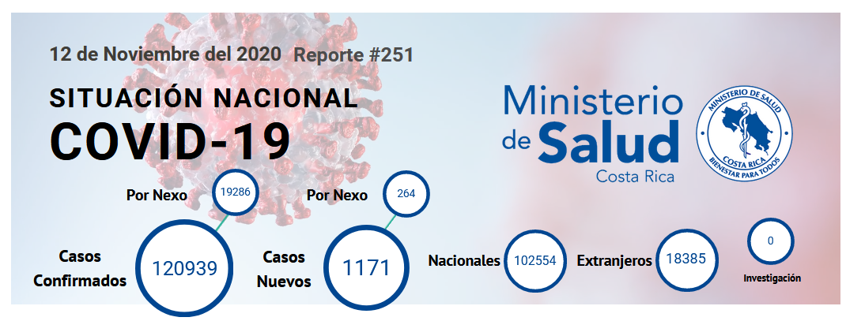

Slide 28
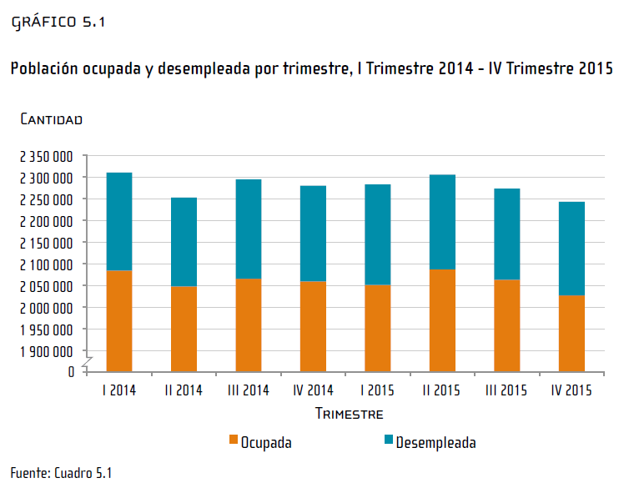

Slide 29
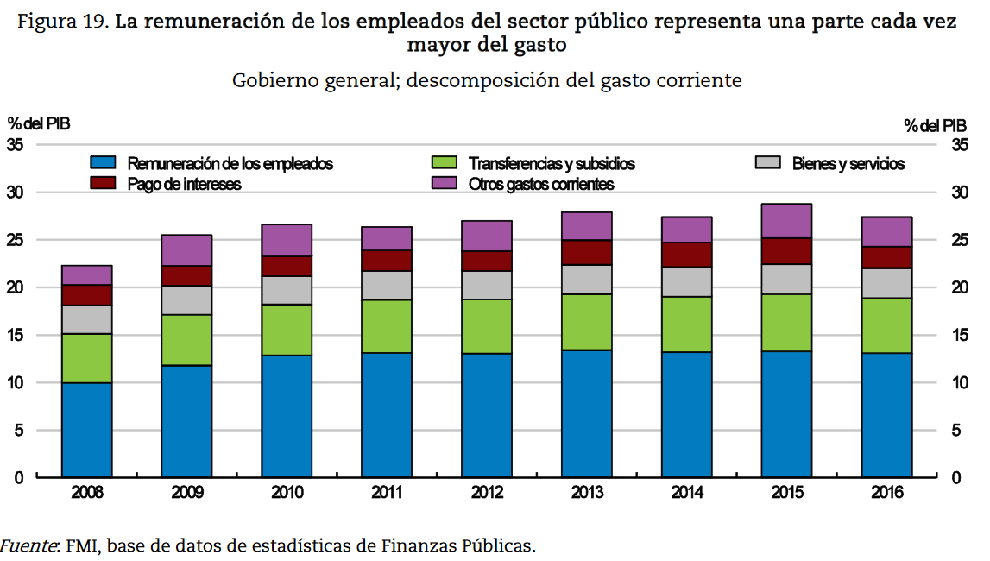

Slide 30
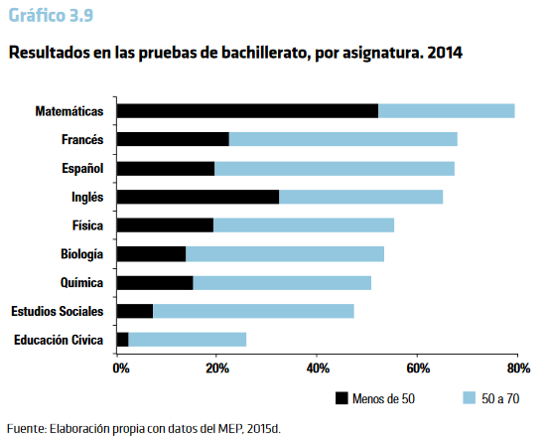
Barras Compuestas Horizontales

Slide 31
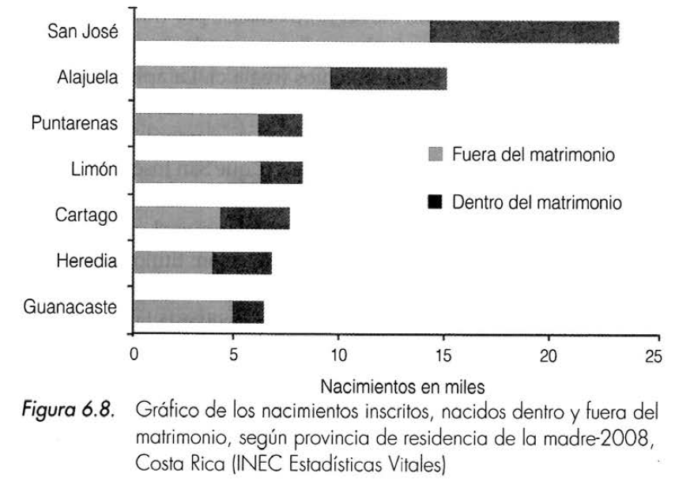

Slide 32
Gráficos de barras en doble dirección
Estos gráficos constituyen una variante de los gráficos de barras, y pueden representarse en forma vertical u horizontal. Se utilizan para representar saldos netos de las variables de interés. Por ejemplo: saldos netos migratorios, saldos netos de la balanza comercial o tasas de crecimiento de la producción nacional.
De acuerdo con los valores que se representarán, así se utiliza el segmento positivo y el segmento negativo del diagrama cartesiano, sea en el eje “X” o en el eje “Y”. Las barras tendrán direcciones diferentes, unas positivas y otras negativas, mostrando claramente los saldos de la variable de interés.

Slide 33
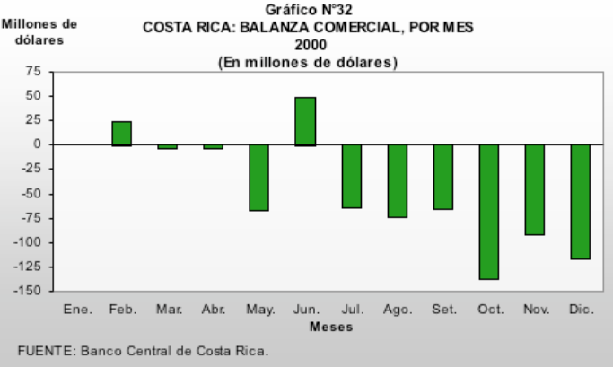

Slide 34
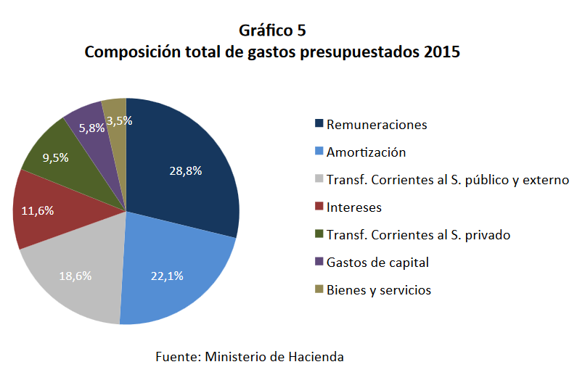
Gráfico Circular (Pastel)

Slide 35
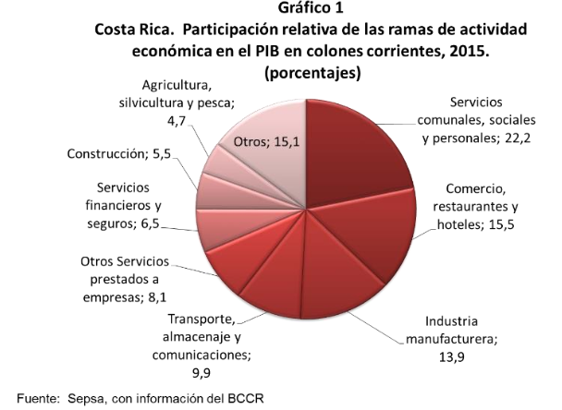

Slide 36
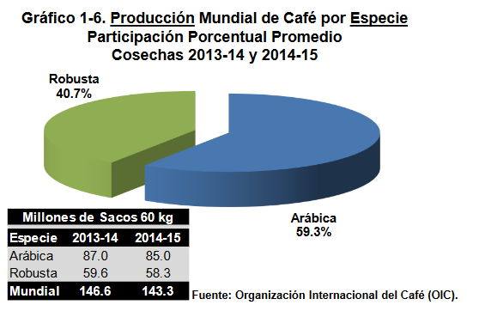

Slide 37
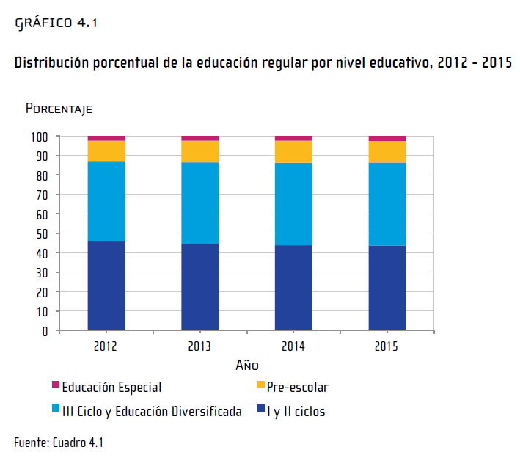
Gráfico de Barras de 100%

Slide 38
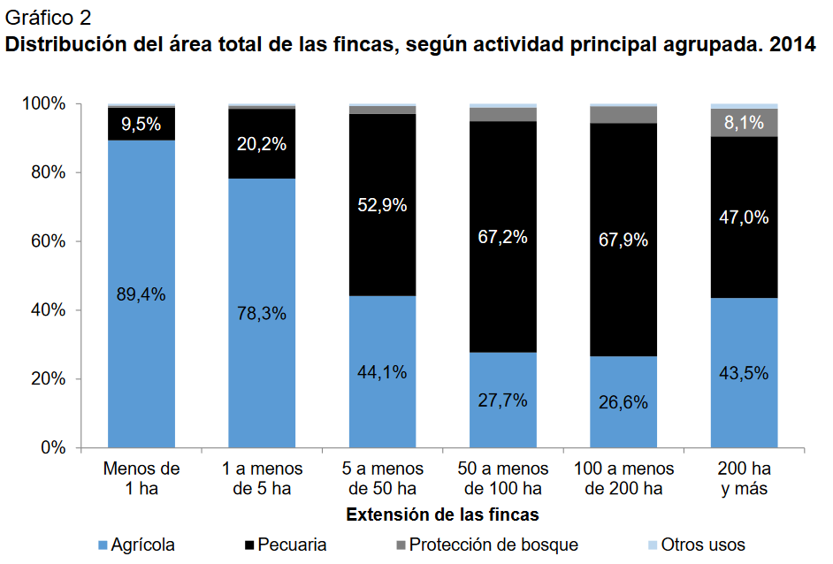

Slide 39
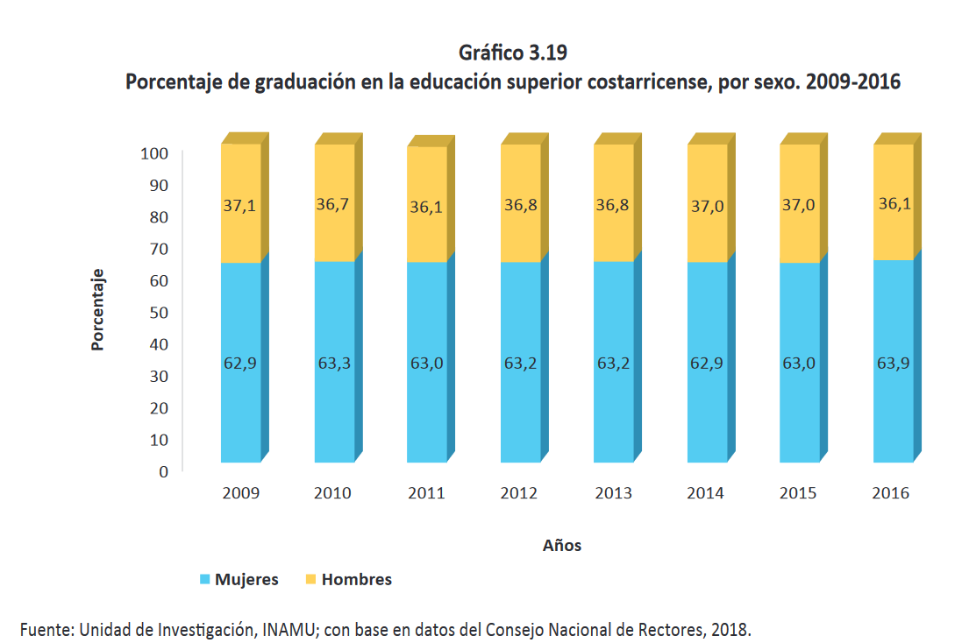

Slide 40
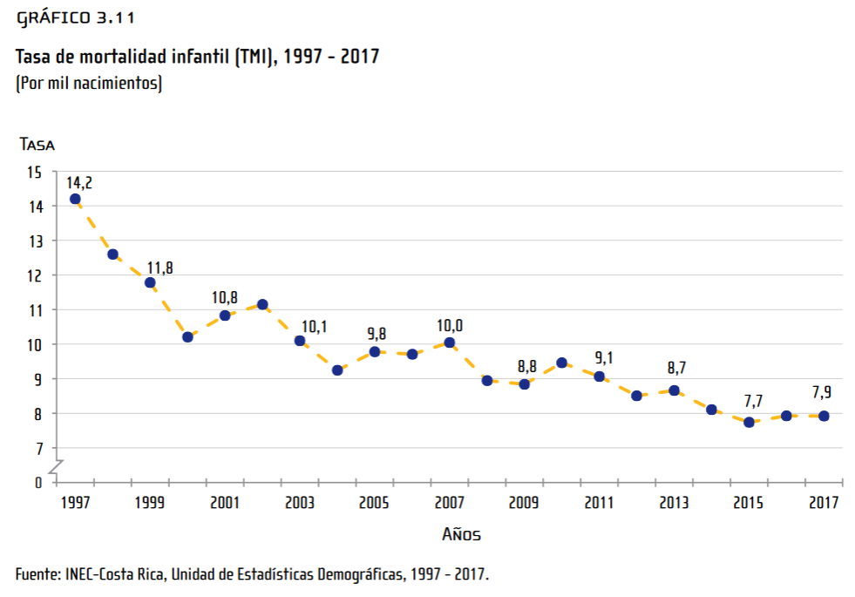
Gráfico Lineal

Slide 41
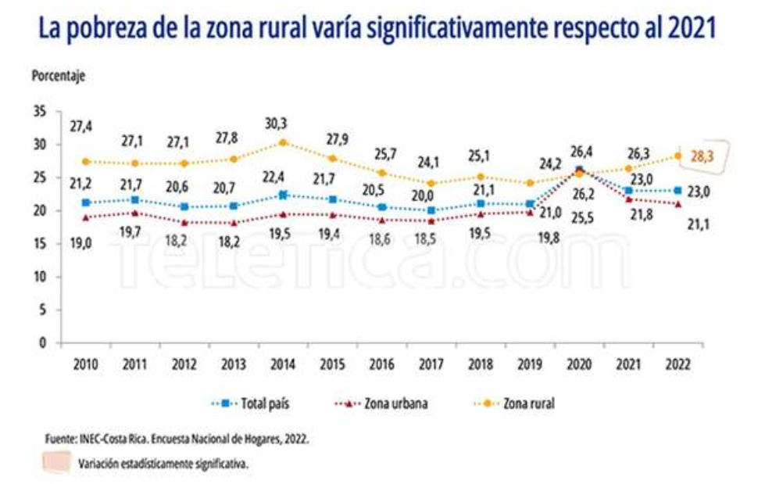

Slide 42
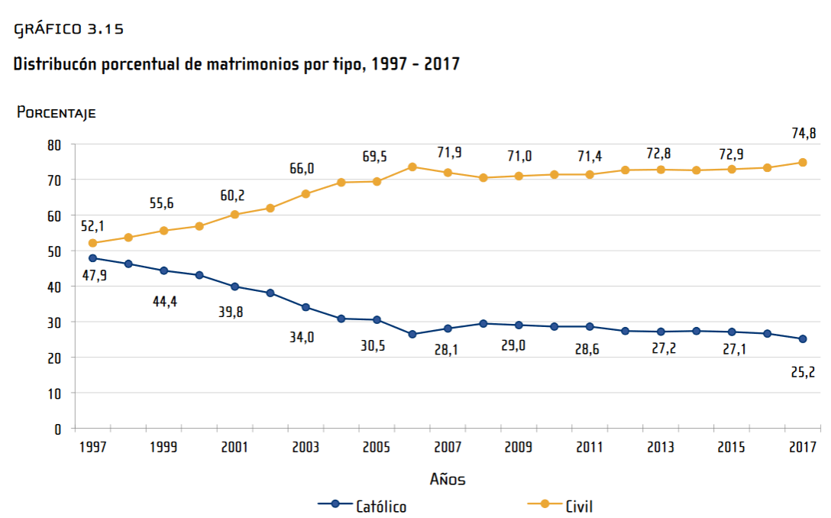

Slide 43
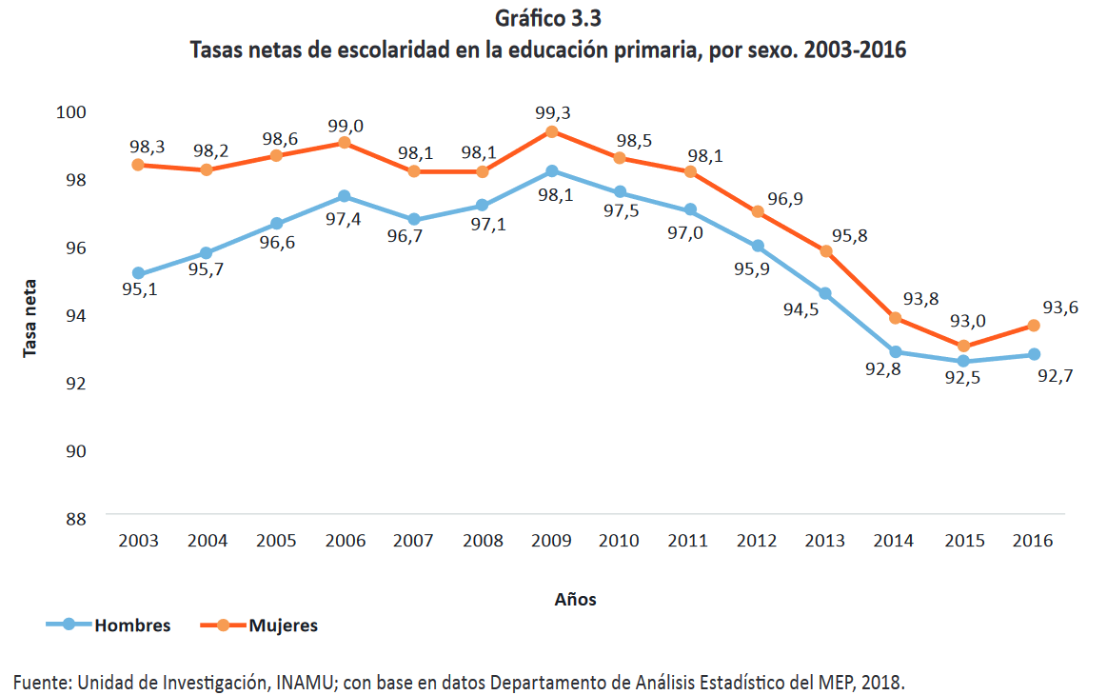

Slide 44
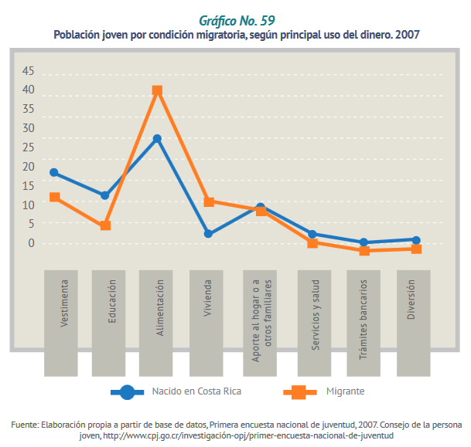

Slide 45
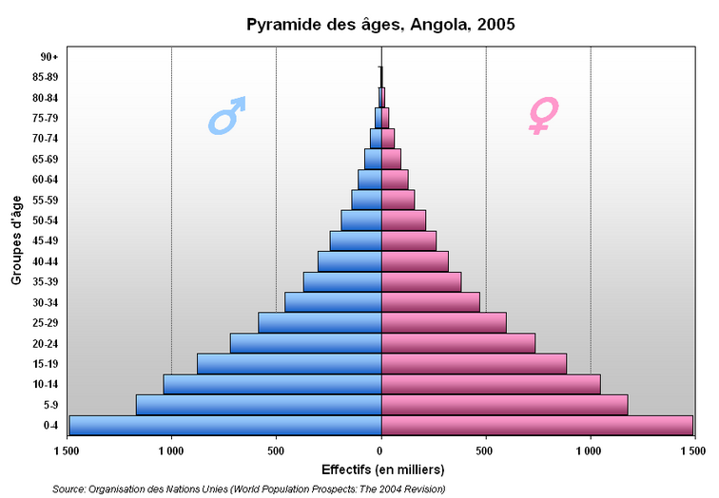
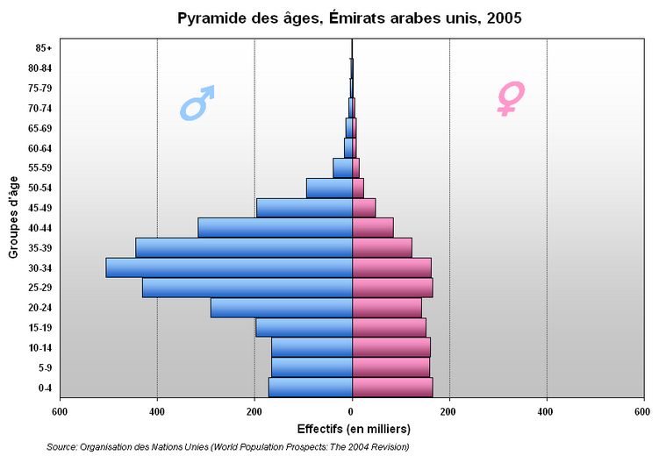
Pirámide de población
La pirámide de población o pirámide demográfica es un histograma o gráfico de barras dispuestas horizontalmente cuya longitud es proporcional a la cantidad de personas que representa la edad y sexo de la población en cada una de dichas barras y dicha información sirve para saber el porcentaje de la población.

Slide 46
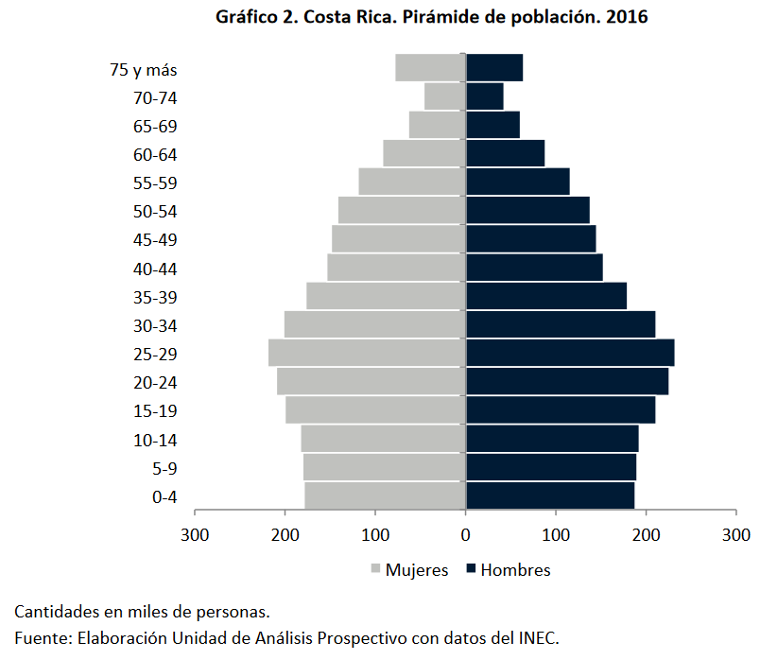

Slide 47


Slide 48


https://www.youtube.com/watch?v=4_P3Dxs16lc&t=23s

Slide 49



Slide 50


Slide 51


Slide 52


Slide 53


